Slide 1


Institut “Jožef Stefan” (IJS)
Notes:
Datum posodobitve: 14.2.2023

Slide 2

Poslanstvo
Poslanstvo IJS je v zbiranju, ustvarjanju in širjenju znanja na najvišji ravni naravoslovnih in tehniških znanosti za blagostanje slovenske družbe in človeštva nasploh. Z nenehnim razvojem novega znanja IJS zagotavlja vrhunsko izobrazbo kadrom ter raziskave in razvoj tehnologij na najvišji mednarodni ravni odličnosti.
Poslanstvo IJS uresničuje:
z vrhunskim, profesionalnim načinom raziskav v vrhu znanosti na vseh ravneh;
z izobraževanjem, ki je vpeto v raziskave in razvoj; pri tem IJS tesno sodeluje z drugimi institucijami v Sloveniji in po svetu;
s poudarkom na novih raziskovalnih temah, ki so v osnovi pogosto interdisciplinarne;
s prenosom tehnologij in izmenjavo kadrov z industrijo;
z ozaveščanjem javnosti, predvsem mladih, o rastočem pomenu znanosti in tehnologije;
z okoljevarstvenimi storitvami in storitvami na področju javne varnosti;
s privzemanjem prilagodljivih, ciljno usmerjenih organizacijskih struktur, ki lahko hitro odgovorijo na nove izzive in ponudijo usluge.

Slide 3
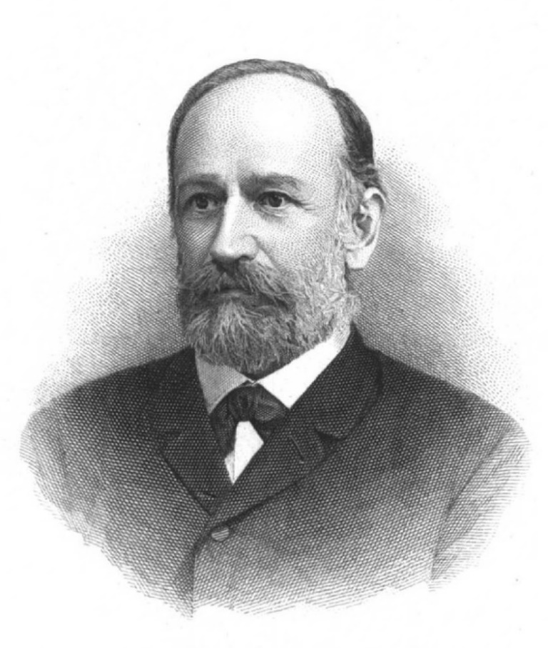
Ime Instituta
Institut “Jožef Stefan” je ime dobil po znanem fiziku Jožefu Stefanu, ki je živel v 19. stoletju, znanem predvsem po soavtorstvu zakona o sevanju črnega telesa: Stefan-Boltzmannov zakon.
Jožef Stefan
1835–1893

Slide 4

Zgodovina
Mejniki in rast po zaposlenih
7
335
443
420
749
809
770
961
1087
1263
1946
1959
1966
1969
Institut
“Jožef Stefan”
1985
1992
2004
2012
2020
2024
Mednarodna podiplomska šola Jožefa Stefana
Ustanovitev Fizikalnega instituta
Nuklearni inštitut
“Jožef Stefan”
Projekt 2.000 novih raziskovalcev
Tehnološki park IJS
Prvi ERC projekt
Rektor TRIGA
Deseti ERC projekt,
Katana,
projekt
Squash
Mednarodni raziskovalni center za umetno inteligenco (UNESCO)

Slide 5
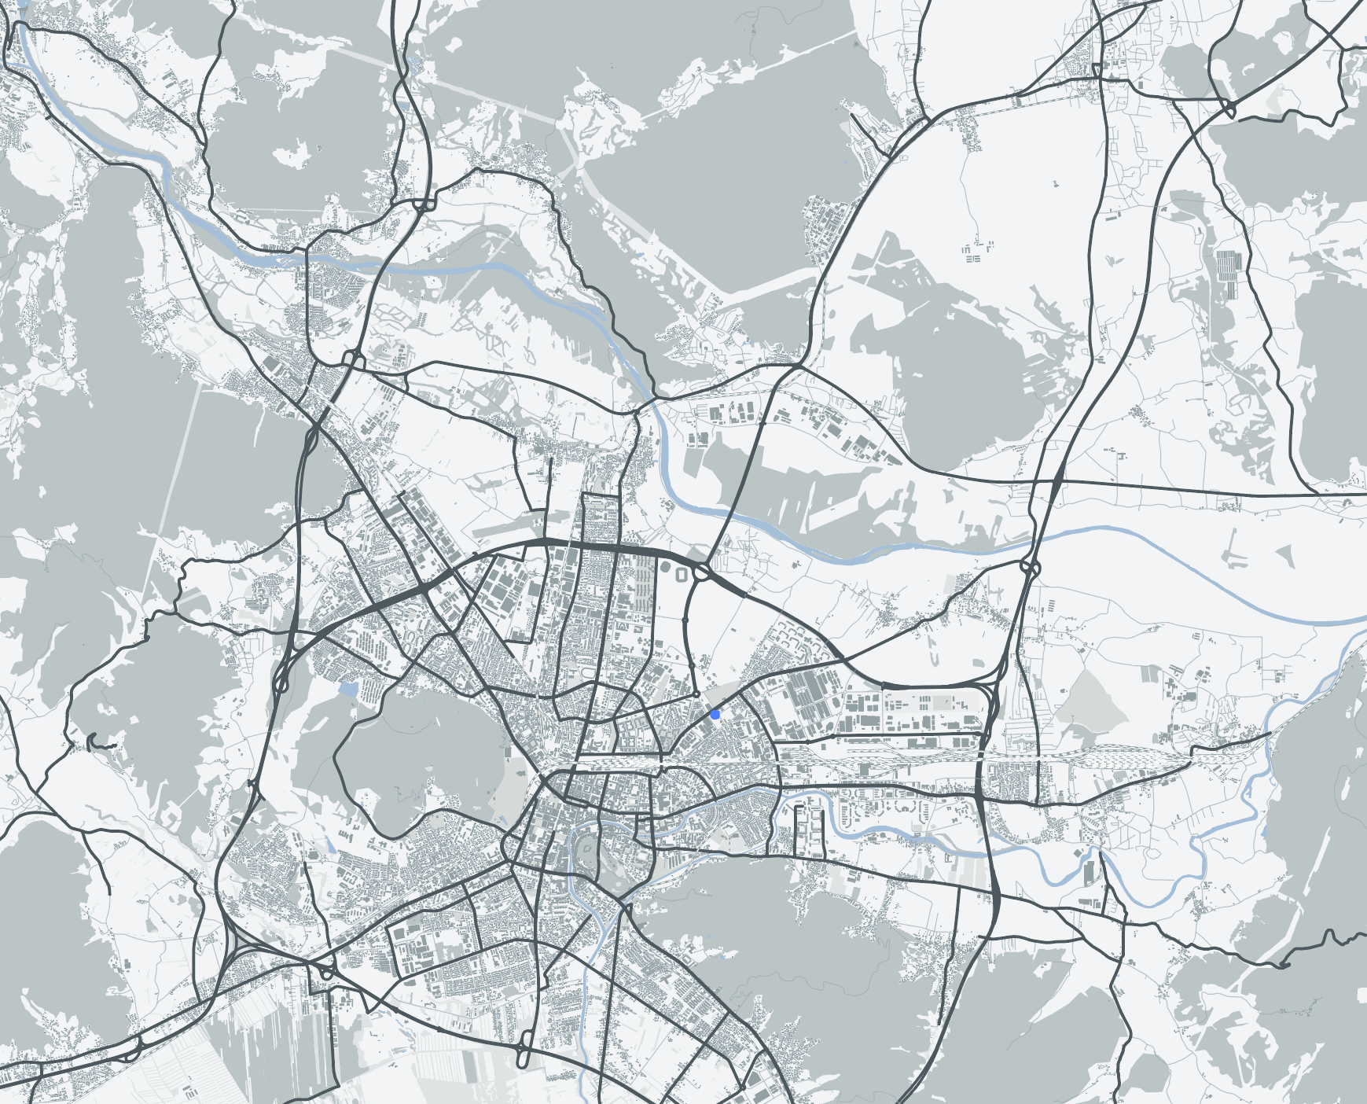
Lokacije
Domžale
6
Lokacije in
število
zaposlenih
186
Brinje
939
Jamova cesta
Tržaška cesta
99
Teslova ulica
39
Podatki na dan 31. 12. 2024

Slide 6

Institut v številkah
1.263
zaposlenih*
838
vseh raziskovalk in raziskovalcev*
243
sodelavk in sodelavcev IJS poučuje na ->
49
različnih visokošolskih ustanovah**
835
mladih raziskovalk in raziskovalcev***
903
doktorskih del***
1.060+
objavljenih člankov**
60.751
citatov*
769
projektov**
13
ERC-projektov
124
nagrad***
46
ARIS
programov**
78.053
mio € načrtovanih prihodkov*
2.894
medijskih objav**
21.700+
obiskovalk in obiskovalcev**
*Podatki zbrani na dan 31. 12. 2024
**Podatki so za leto 2024
***Podatki za obdobje 2000–2024

Slide 7

Osebje
Skupaj
1.263
vseh zaposlenih
Število zaposlenih glede na spol in področje dela
34 %
podporno osebje
39 %
žensk
61 %
moških
66 %
raziskovalk in raziskovalcev
Podatki zbrani na dan 31. 12. 2024
Notes:
DONE!

Slide 8

Osebje
Skupaj
838
vseh raziskovalk in raziskovalcev
Število raziskovalk in raziskovalcev glede na izvor
23 %
mednarodnega osebja iz
47
različnih držav
77 %
lokalnega osebja
Podatki zbrani na dan 31. 12. 2024
Notes:
DONE!

Slide 9

Glavna področja raziskav
Odseki so razdeljeni po področjih
Elektronika in informacijske tehnologije
Fizika, jedrska tehnika in energetika
Kemija, biokemija, materiali in okolje
Avtomatika, biokibernetika in robotika
Sistemi in vodenje
Umetna inteligenca
Odprti sistemi in mreže
Komunikacijski sistemi
Računalniški sistemi
Tehnologije znanja
Inteligentni sistemi
Teoretična fizika
Fizika nizkih in srednjih energij
Tanke plasti in površine
Tehnologija površin
Fizika trdne snovi
Plinska elektronika
Kompleksne snovi
Reaktorska fizika
Eksperimentalna fizika osnovnih delcev
Reaktorska tehnika
Biokemija, molekularna in strukturna biologija
Molekularne in biomedicinske znanosti
Biotehnologija
Anorganska kemija in tehnologija
Fizikalna in organska kemija
Elektronska keramika
Nanostrukturni materiali
Sinteza materialov
Raziskave sodobnih materialov
Znanosti o okolju
8
odsekov
10
odsekov
10
odsekov
Notes:
DONE!

Slide 10

Glavna področja raziskav
Skupaj
838
raziskovalk in raziskovalcev
Število raziskovalk in raziskovalcev po znanstvenih področjih
(27 raziskovalk in 36 raziskovalcev je zaposlenih v centrih in skupnih službah)
Elektronika in informacijske tehnologije
Fizika, jedrska tehnika in energetika
Kemija, biokemija, materiali in okolje
168
49
265
78
129
149
moških
žensk
moških
žensk
moških
žensk
Podatki zbrani na dan 31. 12. 2024
Notes:
DONE

Slide 11


Objave IJS člankov v najboljših znanstvenih revijah
Skupaj
1.343
člankov
Po Elsevier CiteScore
69 %
40 %
17 %
3 %
vseh člankov v
25 % najboljših znanstvenih revij.
vseh člankov v
10 % najboljših znanstvenih revij.
vseh člankov v
5 % najboljših znanstvenih revij.
vseh člankov v
1 % najboljših znanstvenih revij.
Podatki so za leto 2024, datum pridobitve podatkov 16. 1. 2025, vir: SciVal
Notes:
DONE!

Slide 12


Objave IJS člankov v najboljših znanstvenih revijah
Skupaj
60.751
citatov
Skupaj
1.069
člankov
Po Web of Science
»
»
60.751
649.667
1.069
citatov na vse IJS članke
citatov na vse IJS članke
število objavljenih člankov IJS
Podatki so za leto 2024
Podatki so za leto 2000–2024
Podatki so za leto 2024
Notes:
DONE

Slide 13

Projekti
Skupaj
769
projektov
Število vseh projektov v letu 2024
295
160
157
157
projektov, financiranih iz nacionalne agencije ARIS
projektov, financiranih iz različnih shem Evropske unije
tržnih projektov –
domači trg
tržnih projektov -
mednarodni trg
Podatki so za leto 2024
Notes:
DONE!
Kaj to smo na novo sklenili pogodbe ali samo projekti, ki so v teku?

Slide 14

Institut in Evropski raziskovalni svet (ERC)
Skupaj
13
ERC-projektov
IJS je ponosen na vse ERC-projekte
2012
D. Mihailović ERC-2012-AdG TRAJECTORY
D. Mihailović ERC-2017-PoC Umem4QC
M. Humar ERC-2019-StG Cell-Lasers P. Križan ERC-2019-AdG FAIME I. Muševič ERC-2019-AdG LOGOS
M. Lozinšek ERC-2020-StG HiPeR-F
P. Križan ERC-2022-PoC CherPET Z. Lenarčič ERC-2022-StG DrumS
L. Vidmar ERC-2023-CoG Boundary D. Mihailović ERC-2023-AdG HIMMS
Matjaž Humar ERC-2024-POC EdibleLasers Matjaž Humar ERC-2024-CoG SoftQuanta Andrii Tykhonov ERC-2024-CoG PeVGALAXY
2017
2019
2020
2022
2023
2024
161
251
Notes:
V letu 2025 bodo trenutno še: - EdibleLasers (F5), SoftQuanta (F5) in PeVGALAXY (F9).

Slide 15

Programi
Skupaj
46
programov
Število programov po področjih v letu 2024
Elektronika in informacijske tehnologije
Fizika, jedrska tehnika in energetika
Kemija, biokemija, materiali in okolje
11
IJS
sodeluje
35
IJS nosilec
7
1
17
5
11
5
Podatki so za leto 2024
Notes:
DONE!

Slide 16
Prihodki iz naslova programov
Skupaj
21,256
mio. €
Prihodki iz naslova programov po področjih v letu 2024
Elektronika in informacijske tehnologije
Fizika, jedrska tehnika in energetika
Kemija, biokemija, materiali in okolje
1,865
mio. €
IJS sodeluje
19,391
mio. €
IJS nosilec
3,411
0,434
8,921
0,572
7,059
0,859
Podatki so za leto 2024
Notes:
DONE

Slide 17
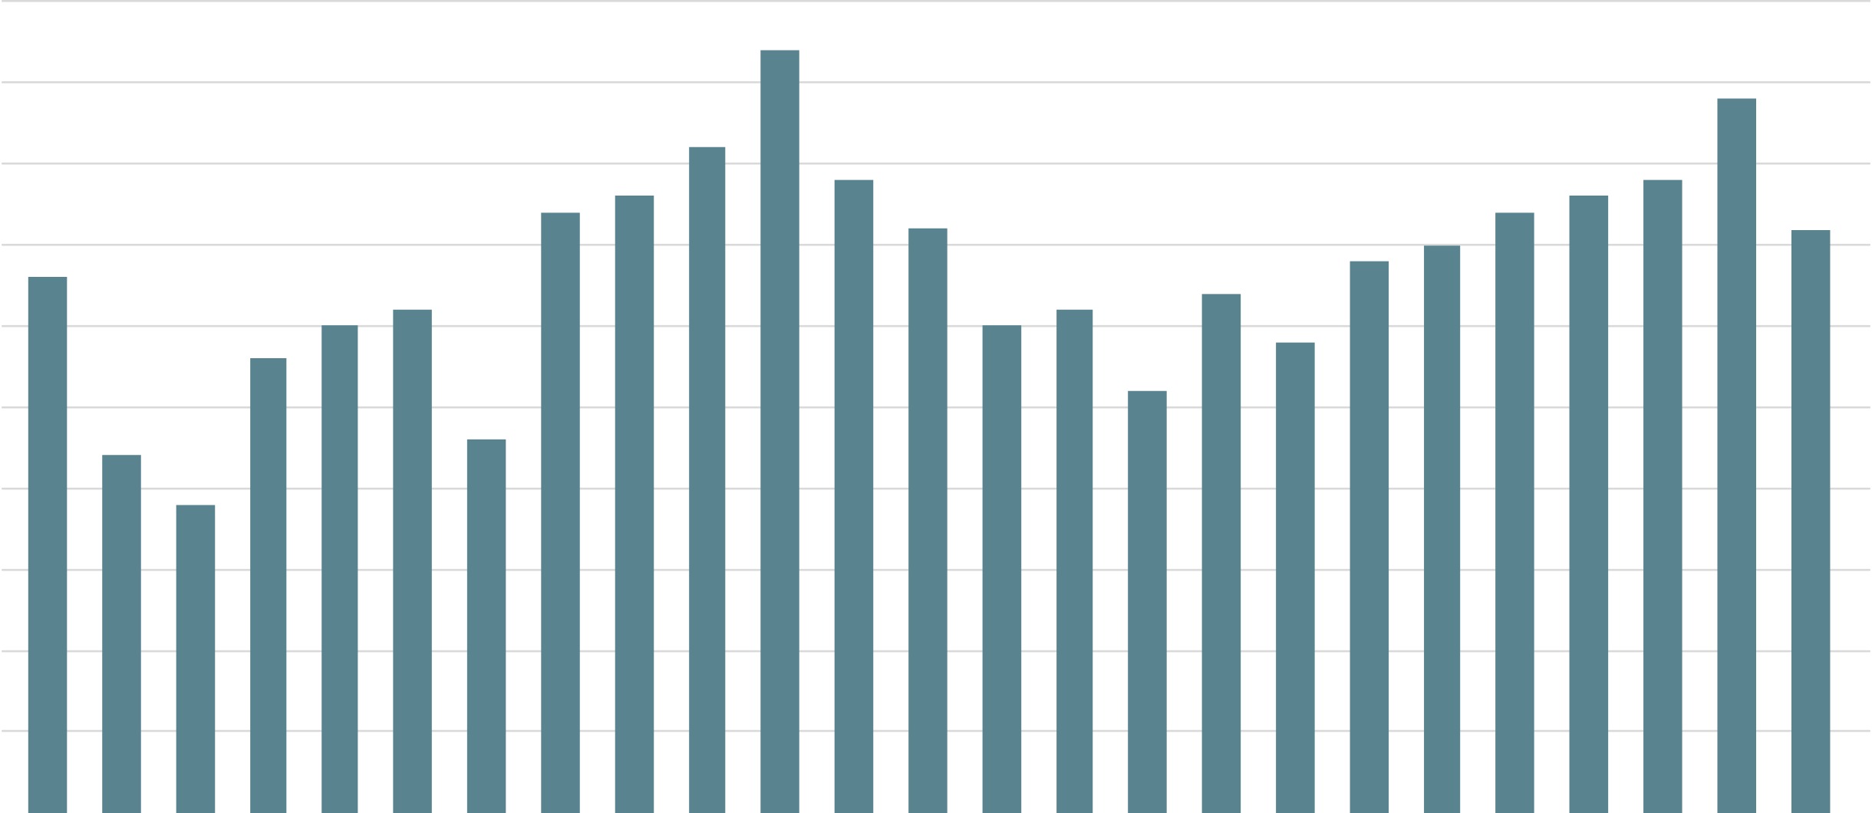
Mlade raziskovalke in raziskovalci
Skupaj
835
mladih raziskovalk in raziskovalcev
Število mladih raziskovalk in raziskovalcev, sprejetih v ARRS financiranje v obdobju 2000–2024, po letih
50
40
30
20
10
2000
2005
2010
2015
2020
Podatki so za obdobje 2000–2024

Slide 18

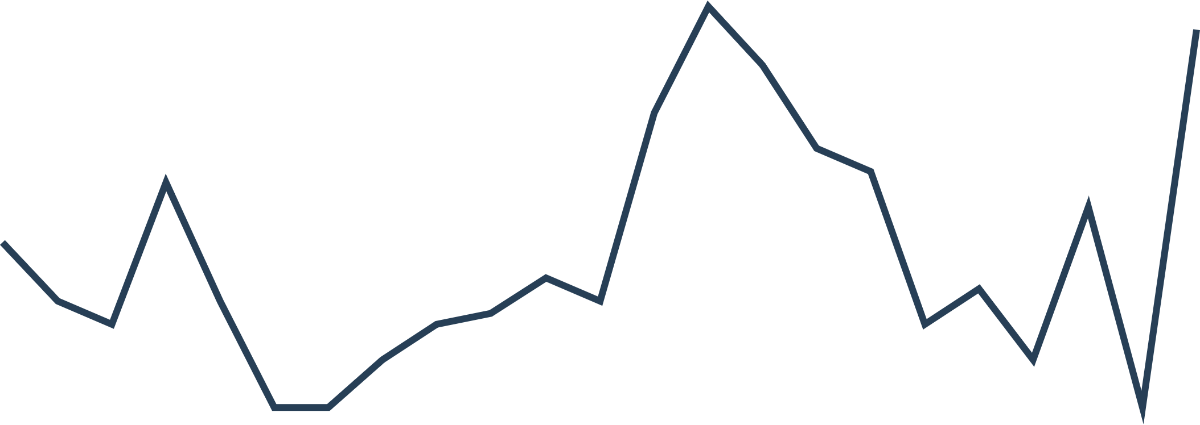
Doktorska dela
Skupaj
903
doktorskih del
Število doktoratov, kjer so bili mentorji z IJS
60
50
40
30
20
10
2000
2005
2010
2015
2020
2025
Podatki so za obdobje 2000–2024. Podatki so št. doktoratov pri čemer so bili mentorji zaposleni na IJS.
Notes:
Manjka podatek za leto 2023.

Slide 19

Nagrade
Skupaj
124
nagrad
Število Zoisovih, Puhovih nagrad in ambasadorjev znanosti
49
Zoisovih
priznanj
5
ambasadorji znanosti
38
Zoisovih nagrad
27
Puhovih
priznanj
5
Puhovih
nagrad
Podatki so za obdobje 4

Slide 20


Primerjava s tujino
Primerjava IJS // Maks Planck Institute (MPS) // French National Centre for Scientific Research (CNRS)
 |  | Št. prebivalstva | Št. zaposlenih | Št. zaposlenih glede na št. prebivalstva
IJS | Slovenija | 2,12 mio | 1.263 | 0,06 %
MPS | Nemčija | 84,55 mio | 24.650 | 0,03 %
CNRS | Francija | 66,55 mio | 33.000 | 0,05 %
Zaposleni
Le |  | Letni prihodki | Letni prihodki na zaposlenega
IJS | Slovenija | 65 mio € | 53.400 €
MPS | Nemčija | 2.300 mio € | 93.300 €
CNRS | Francija | 4.000 mio € | 121.200 €
Prihodki
Podatki so za obdobje 2022-2024.
Notes:
DONE

Slide 21
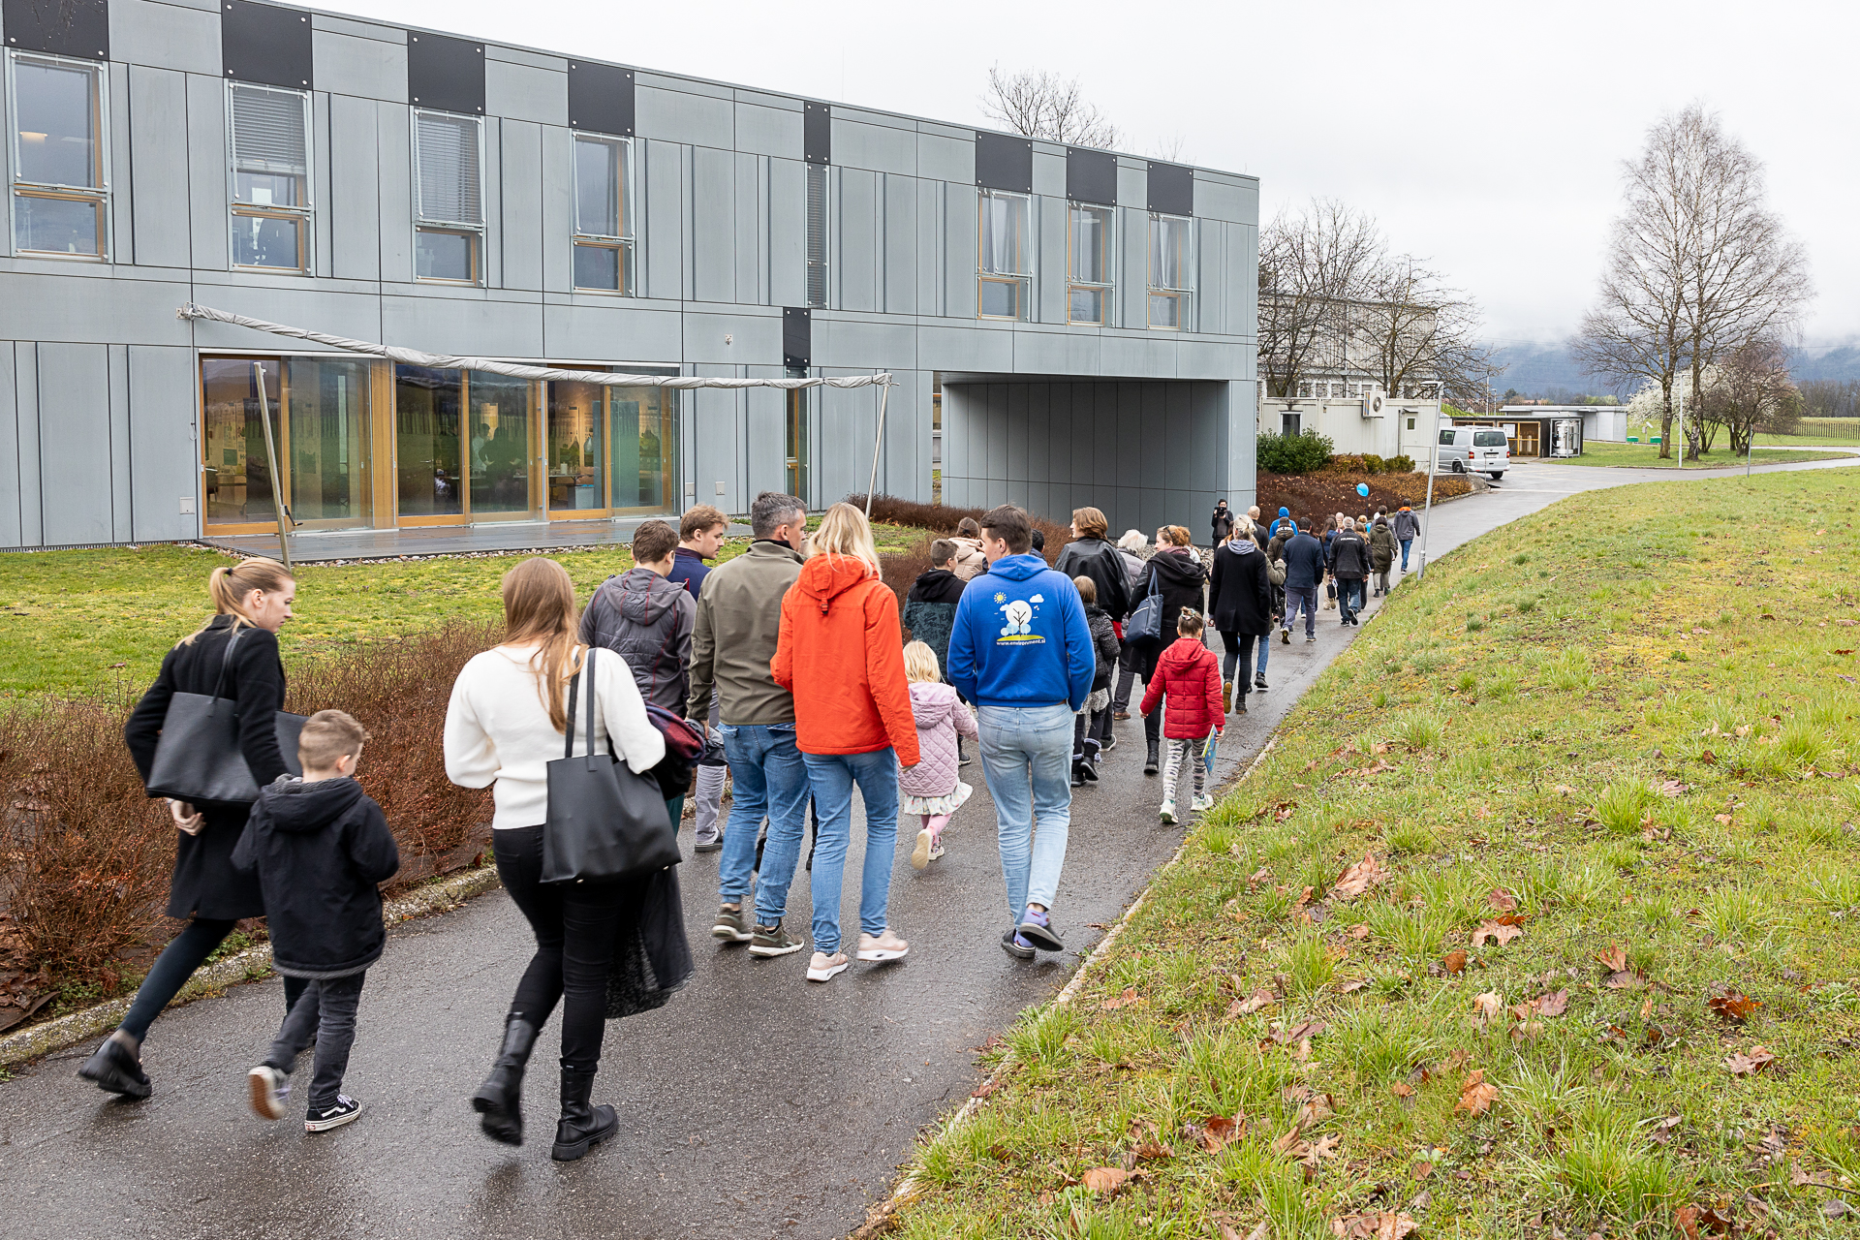
Sodelovanje z javnostmi
Skupaj več kot
21.700+
obiskovalk in obiskovalcev
Število obiskovalk in obiskovalcev dogodkov, organiziranih za različne javnosti ter število obiskovalk in obiskovalcev izobraževalnega centra
Dogodki
pb. 1.200
pb. 9.450
pb. 1.070
pb. 1.000
pb. 2.000
Kolokviji
Galerija
Obiski šol
Štefanovi dnevi
Dan odprtih vrat
Izobraževalni center za jedrsko tehnologijo
pb. 7.020
Podati za leto 2024
Notes:
ICJT je rešeno

Slide 22
Pojavljanje v medijih
Skupaj
2.811
medijskih objav
Pojavnost Instituta ”Jožef Stefan ” in
direktorja prof. dr. Boštjana Zalarja v tiskanih in spletnih medijih
23 %
objav v
tiskanih medijih
Mediji, ki so največ pisali o omenjenih temah:
Avtorice in avtorji, ki so največ pisali o omenjenih temah:
77 %
objav v spletnih medijih
novice.najdi.si
sta.si
Delo
Megafon.si
rtvslo.si
STA
Saša Senica
Marko Medvešček
Branko Janjič
G. C.
Podati za leto 2024

Slide 23
Hvala za pozornost
Institut “Jožef Stefan”
Jamova cesta 39
1000 Ljubljana
Slovenija
https://www.ijs.si/

